Slide 1




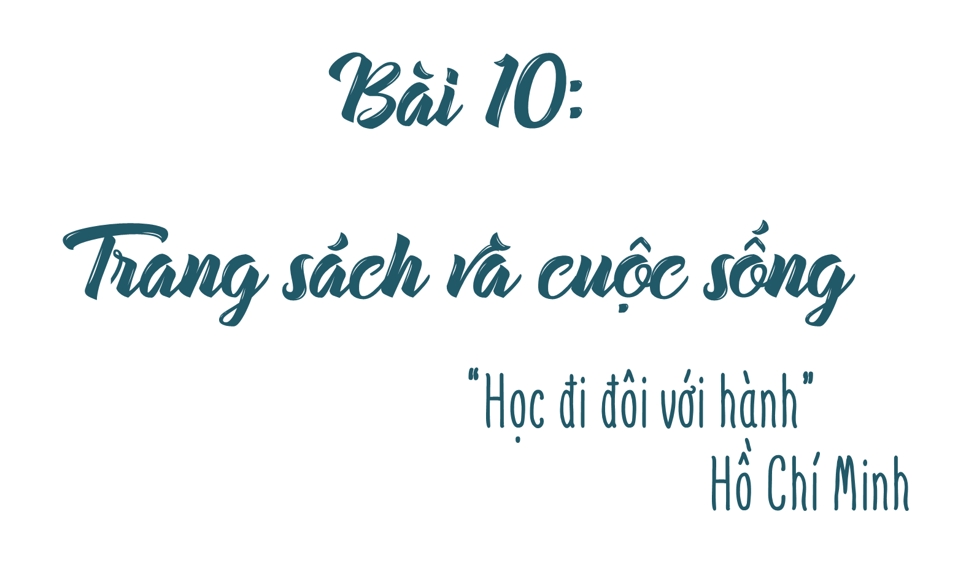



Notes:
Giáo án của Thảo Nguyên 0979818956

Slide 2

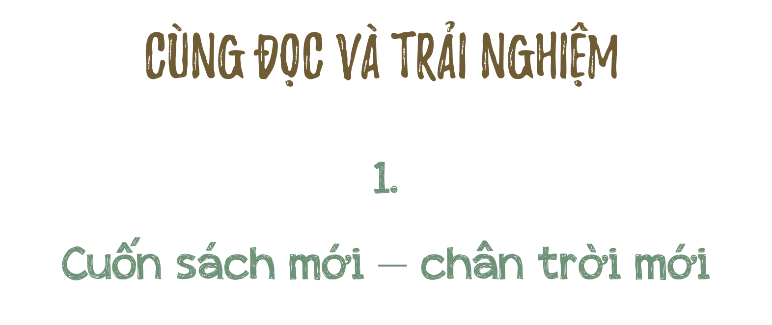




Notes:
Giáo án của Thảo Nguyên 0979818956

Slide 3


1. Chọn chủ đề cùng đọc
STT | Chủ đề | Tên sách (gợi ý)
1 | Bầu trời tuổi thơ
2 | Khúc nhạc tâm hồn
3 | Cội nguồn yêu thương | - Vừa nhắm mắt vừa mở cửa sổ - Người thầy đầu tiên.
4 | Giai điệu đất nước
5 | Màu sắc trăm miền
6 | Bài học cuộc sống
7 | Thế giới viễn tưởng
8 | Trải nghiệm để trưởng thành
9 | Hoà điệu với tự nhiên
Notes:
Giáo án của Thảo Nguyên 0979818956

Slide 4
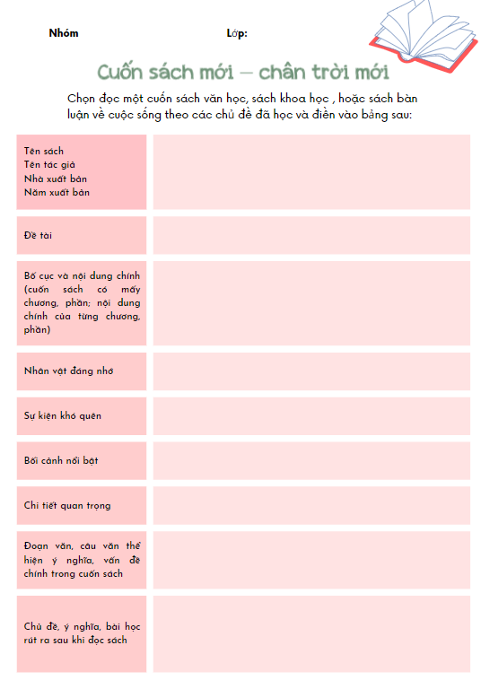

2. Giới thiệu về cuốn sách hay
Bài tập: Chọn đọc một cuốn sách văn học, sách khoa học, hoặc sách bàn luận về cuộc sống theo các chủ đề đã học và hoàn thành PHT sau.
Notes:
Giáo án của Thảo Nguyên 0979818956

Slide 5






Gợi ý: Có thể đọc trọn vẹn một cuốn sách có các đoạn trích đã học trong SGK như Đất rừng phương Nam (Đoàn Giỏi); Tốt-tô-chan bên cửa sổ (Cư-rô-ya-na-gi Tê-sư-cô); Vừa nhắm mắt vừa mở cửa sổ (Nguyễn Ngọc Thuần); Người thầy đầu tiên (Trin-ghi-dơ Ai-tơ-ma-tốp); Những bức thư gửi cháu Sam (Đa-ni-en Gốt-li-ép); Nóng, Phẳng, Chật (Thô-mát L.Phrít-man); Quê nội (Võ Quảng)
Notes:
GV chia 4 nhóm: Nhóm 1,3 tìm đọc tác phẩm Quê nội (Võ Quảng)
Nhóm 2,4 tìm đọc tác phẩm Đất rừng phương Nam (Đoàn Giỏi)

Slide 6


Phiếu đánh giá tiêu chí giới thiệu về sách
STT | Tiêu chí | Đạt | Chưa đạt
1 | Rõ tên sách, tên tác giả, năm xuất bản
2 | Tóm tắt được mạch lạc nội dung cuốn sách: chủ đề, cốt truyện, nhân vật, …
3 | Có đánh giá, nhận định về cuốn sách
4 | Có sự sáng tạo trong thể hiện
5 | Phong thái tự tin, nói năng rõ ràng
Notes:
Giáo án của Thảo Nguyên 0979818956

Slide 7





Notes:
Giáo án của Thảo Nguyên 0979818956

Slide 8

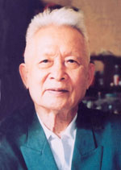
Câu 1: Ai là tác giả của tác phẩm “Quê nội”?
Võ Quảng
Notes:
Giáo án của Thảo Nguyên 0979818956

Slide 9
Câu 2: Tác phẩm “Quê nội” thuộc thể loại nào?
Truyện dài
Notes:
Giáo án của Thảo Nguyên 0979818956

Slide 10
Câu 3: Em hãy nêu bối cảnh của tác phẩm “Quê nội”
Ở quê hương của tác giả - làng Hòa Phước tỉnh Quảng Nam – sau cách mạng tháng Tám
Notes:
Giáo án của Thảo Nguyên 0979818956

Slide 11

Câu 4: Những nhân vật nào xuất hiện trong tác phẩm “Quê nội”?
Ông Bảy Hóa, Cục, Cù Lao, bà Hiến, chú Hai Quân
Notes:
Giáo án của Thảo Nguyên 0979818956

Slide 12
Câu 5: Tác phẩm “Quê nội” được kết cấu thành mấy phần?
2 phần
Quê nội
Tảng sáng
Notes:
Giáo án của Thảo Nguyên 0979818956

Slide 13
Câu 6: Tác phẩm “Quê nội” sử dụng ngôi kể thứ mấy ?
Ngôi kể thứ nhất
Notes:
Giáo án của Thảo Nguyên 0979818956

Slide 14
Câu 7: Theo em, thông điệp mà tác phẩm “Quê nội” để lại là gì?
Truyện là những kí ức đẹp đẽ về thời thơ ấu, bồi đắp thêm cho ta tình yêu quê hương, đất nước, con người Việt Nam
Notes:
Giáo án của Thảo Nguyên 0979818956

Slide 15
  Giới thiệu cuốn sách “Quê nội” theo nhiều hình thức khác nhau
  Làm poster
  Thiết kế bìa sách
  Vẽ tranh chuyển thể
  Trò chuyện cùng tác giả
  ....
Notes:
BTVN
Giáo án của Thảo Nguyên 0979818956

